Slide 1
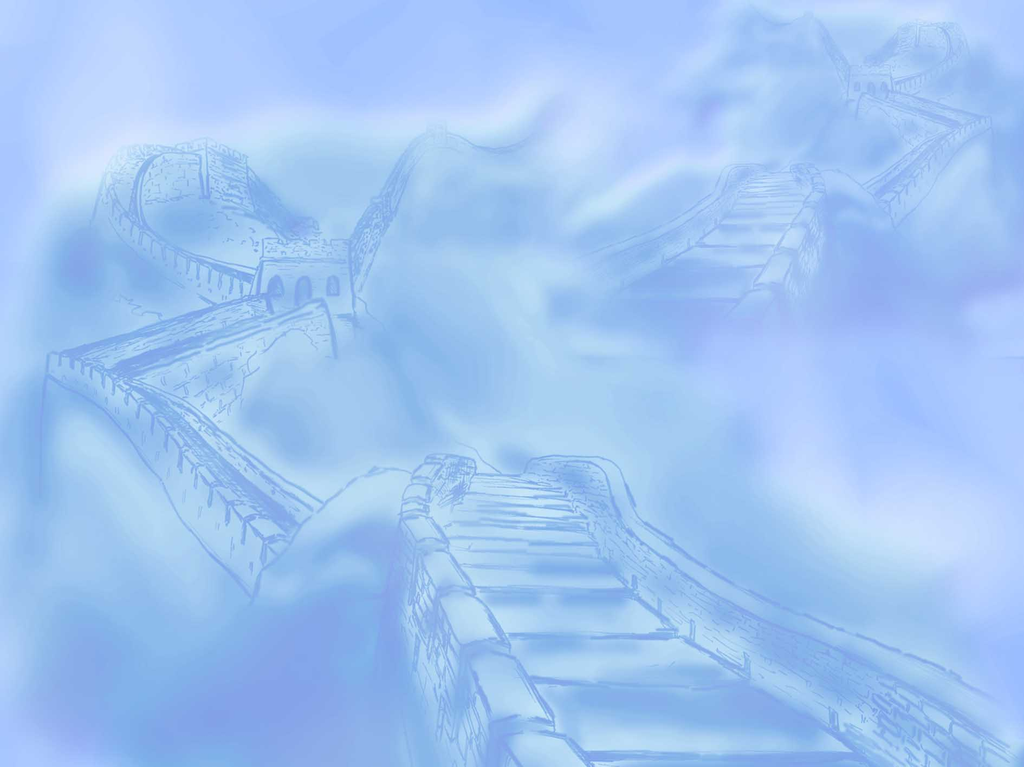
“ 黑 板 ” 跑 了

Slide 2

Рéi găס
kăס
shĭ
培 搞 考 始
衣 计 准 粉
Уí ér
移 而
Уī јì
zhŭn fěn

Slide 3
两百多年前,法国有个著名的物理学家叫安培，他搞科学研究非常专心。

Slide 4
有一天，安培在街上散步。街上的行人、车辆来来往往，很热闹。可是安培好像什么也没有看见，什么也没有听见，只顾低着头朝前走。原来，他正在思考一道数学题。

Slide 5
可是安培好像什么也没有看见，什么也没有听见，只顾低着头朝前走。
可是安培什么也没有看见，什么也没有听见，只顾低着头朝前走。

Slide 6
心算
开始他在心算，用手指头在自己衣襟上画呀画的，后来觉得需要找个地方来计算一下才行。说来也巧，街道旁正好竖着一块“黑板”，好像特地为他准备的。太好了！安培高兴地走过去，从口袋里掏出粉笔，在“黑板”上演算起来。
计算
演算

Slide 7
选词填空：
心算 计算 演算
1、做口算题时，我们常常需要( ).
2、上数学课时，我们常常在黑板上( ).
心算
演算

Slide 8
开始他在心算，用手指头在自己衣襟上画呀画的，后来觉得需要找个地方来计算一下才行。说来也巧，街道旁正好竖着一块“黑板”，好像特地为他准备的。太好了！安培高兴地走过去，从口袋里掏出粉笔，在“黑板”上演算起来。
太好了!
高兴

Slide 9
算着算着，这块“黑板”动了起来，慢慢地向前移。安培忙说：“别动,别动,再等一会儿就得出结果了！”可是“黑板”还在向前移动，安培不由自主地跟着“黑板”走，继续聚精会神地演算着。

Slide 10
算着算着，这块“黑板”动了起来，慢慢地向前移。安培忙说：“别动,别动,再等一会儿就得出结果了！”可是“黑板”还在向前移动，安培不由自主地跟着“黑板”走，继续聚精会神地演算着。
聚精会神

Slide 11

后来,那块“黑板”越走越快,安培觉得自己快跟不上了.这时他才发现,那不是一块黑板,而是一辆马车车厢的后壁.

Slide 12
后来,那块“黑板”越走越快,安培觉得自己快跟不上了.这时他才发现,那不是一块黑板,而是一辆马车车厢的后壁.

